Slide 1
Instalación de Linux

Slide 2
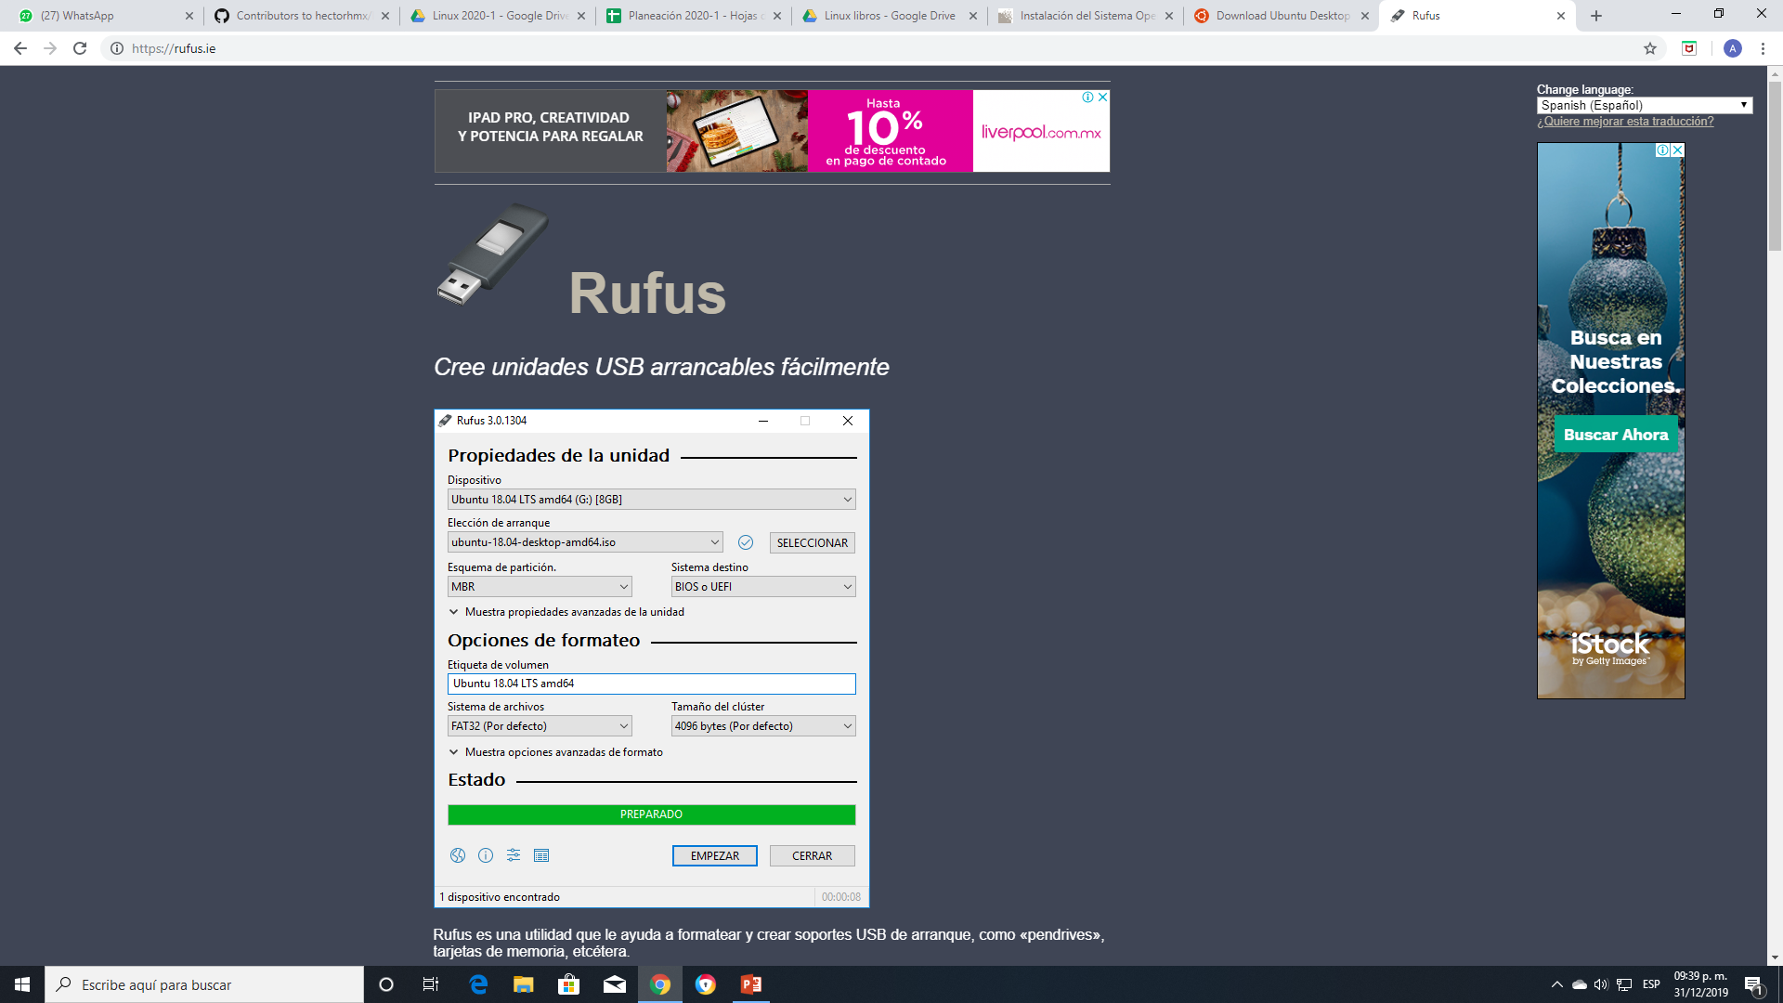
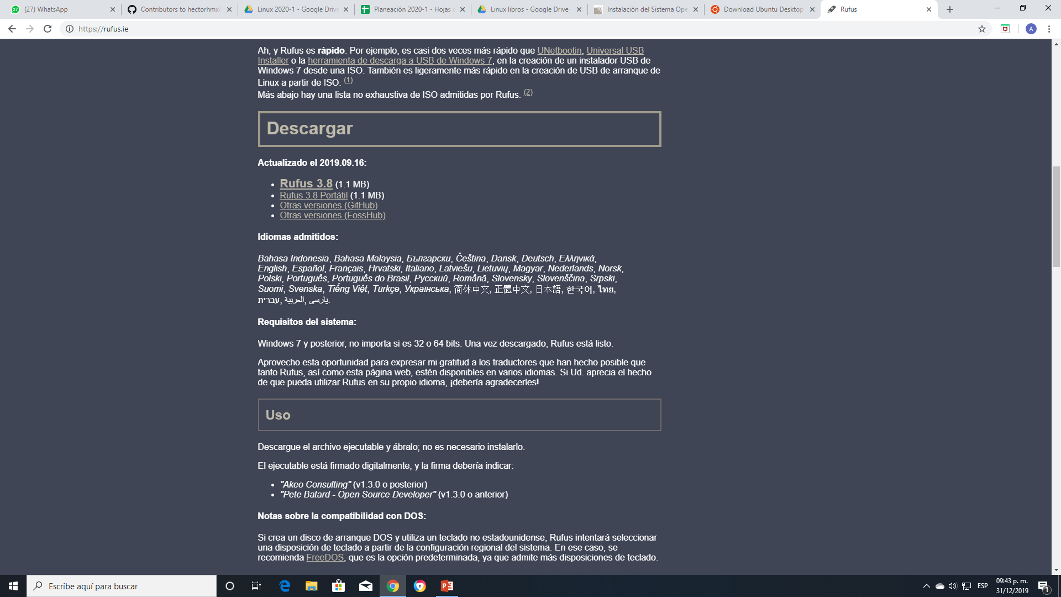
RUFUS
Rufus es un programa portable, sencillo y liviano que sirve para configurar una memoria USB como dispositivo de arranque para instalar la distribución Linux seleccionada.
Basta con descargar la herramienta, seleccionar la memoria USB a formatear y la imagen de disco que se desea grabar.

Slide 3
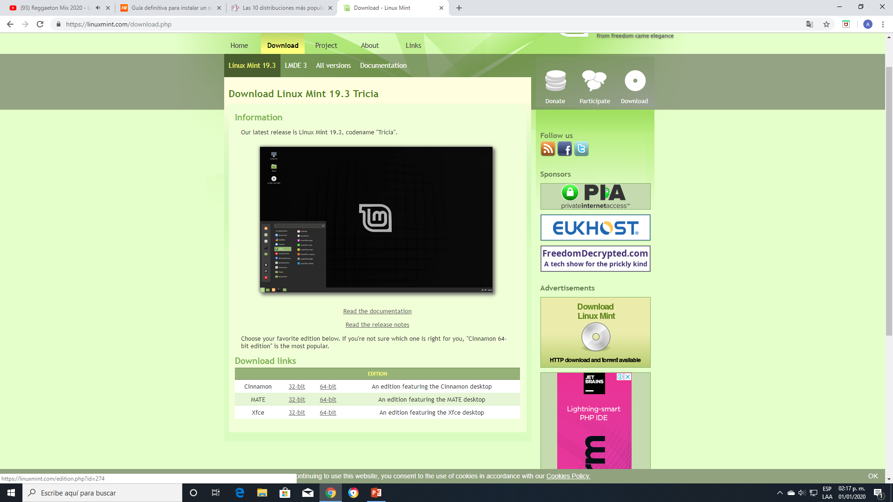
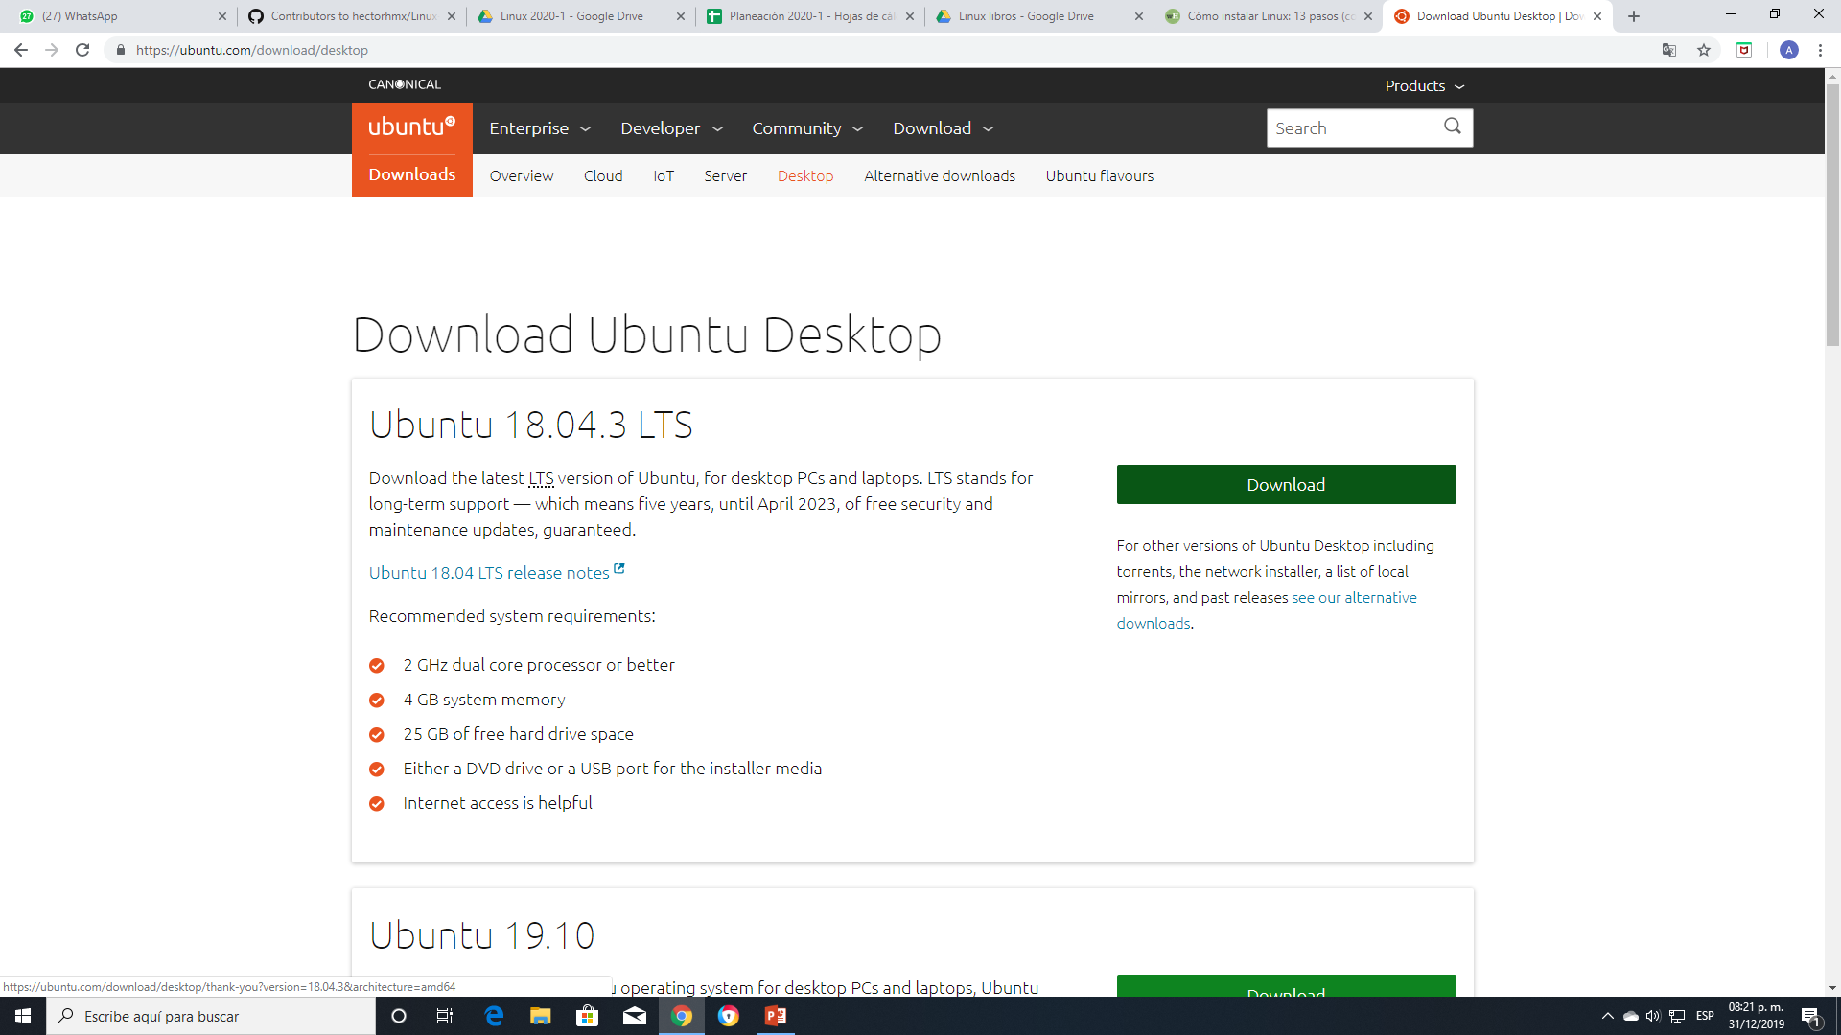
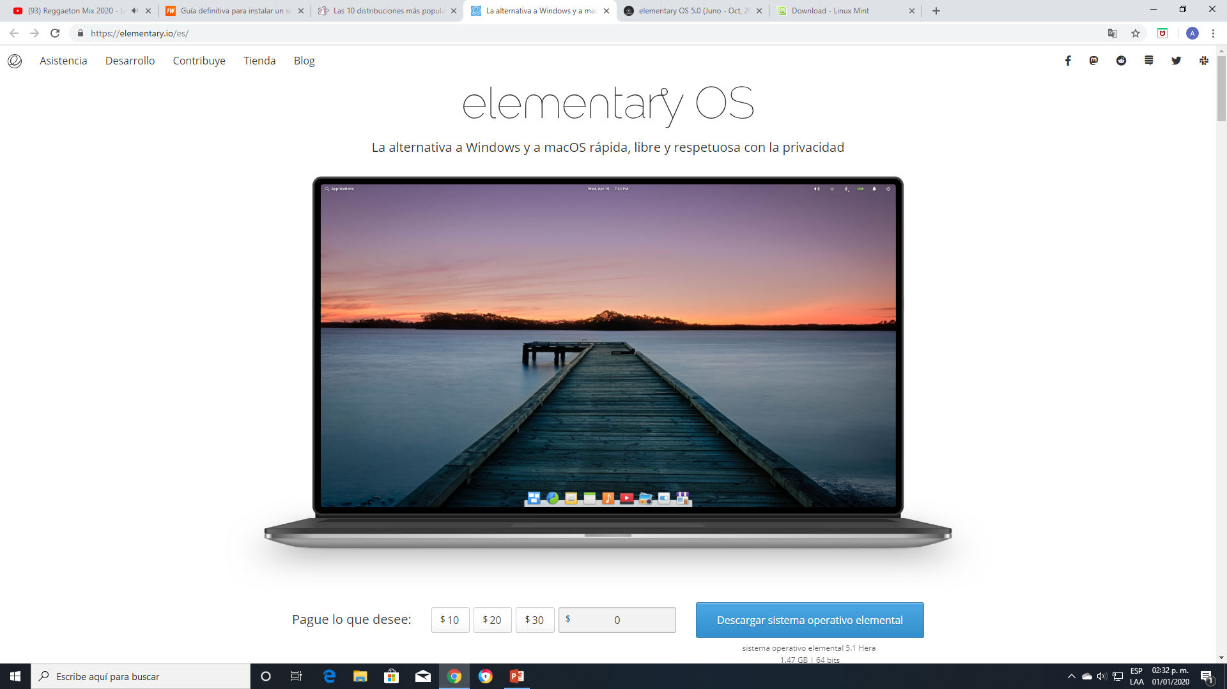
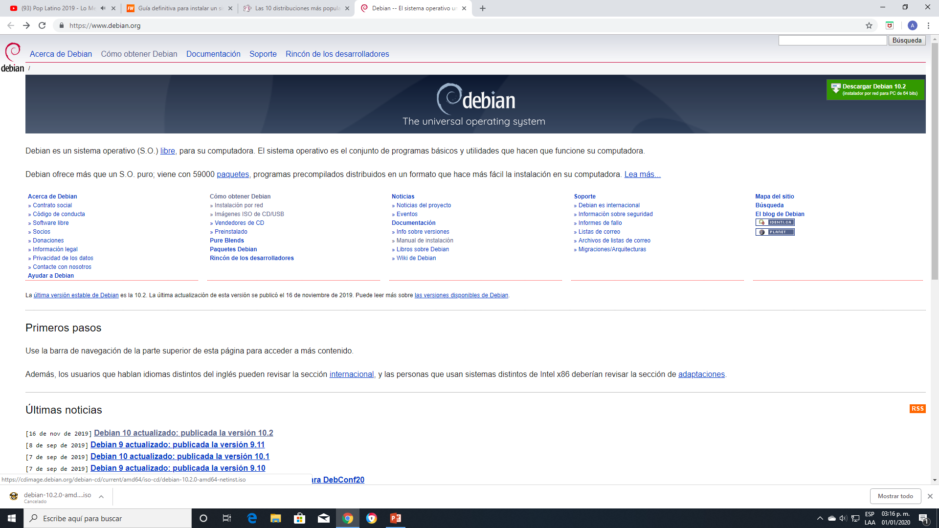
1. Instala cualquier distribución de Linux
Generalmente se descarga en formato ISO. Una vez seleccionada la distribución Linux de tu agrado, el paso siguiente es configurar una USB con la imagen del sistema operativo

Slide 4
NATIVA

Slide 5
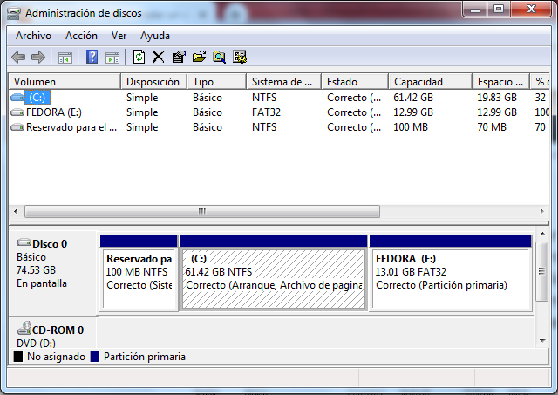
1. Hacer espacio para el nuevo inquilino.
Debemos hacer clic derecho en el menú inicio y a continuación seleccionar la opción Administración de discos.

Slide 6
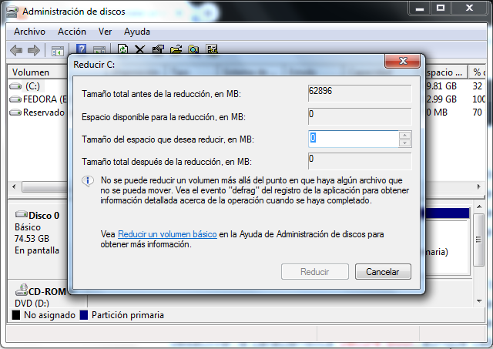
2. Espacio a reducir.
Ahí ubicaremos la partición primaria, la capacidad de almacenamiento y el espacio libre.

Slide 7
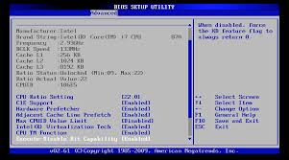
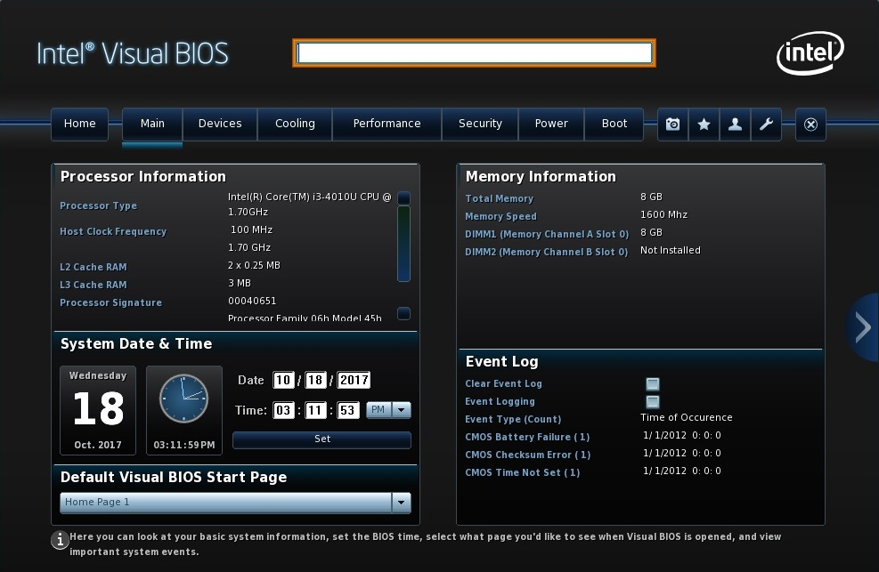
3. Arranque del sistema.
Saber de antemano bajo qué interfaz de firmware trabaja el equipo, ya sea con BIOS o UEFI.
BIOS
UEFI
modificar la secuencia de arranque
necesario desactivar la característica Secure Boot
Configurar la secuencia de arranque para darle prioridad a la memoria USB o establecerla como dispositivo de arranque por defecto.

Slide 8
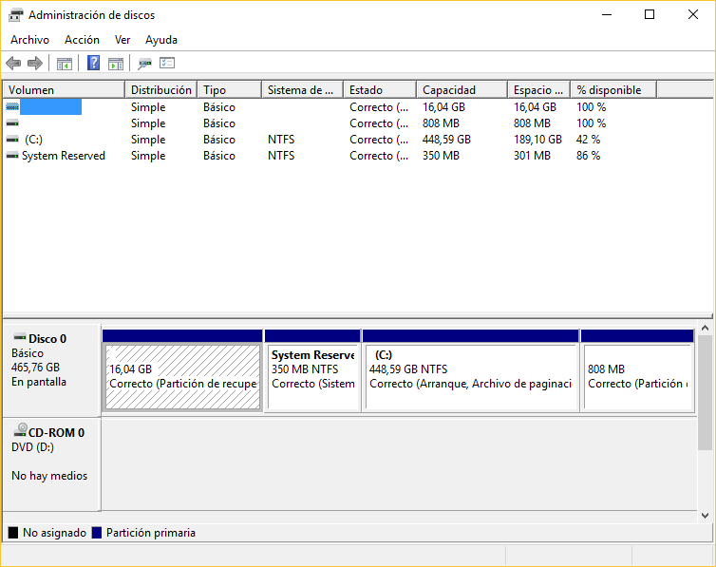
4. Reiniciemos la PC y comencemos la instalación.
Memoria USB previamente configurada
Cambiar la secuencia de arranque el firmware
Durante la instalación puedes seleccionar la opción para instalar junto a otro sistema operativo. En ese caso, puedes seleccionar una partición raíz dónde instalar la distribución Linux, o también puedes configurar una tabla de particiones compuesta por /boot, /root, /swap y /home.

Slide 9
VIRTUAL

Slide 10
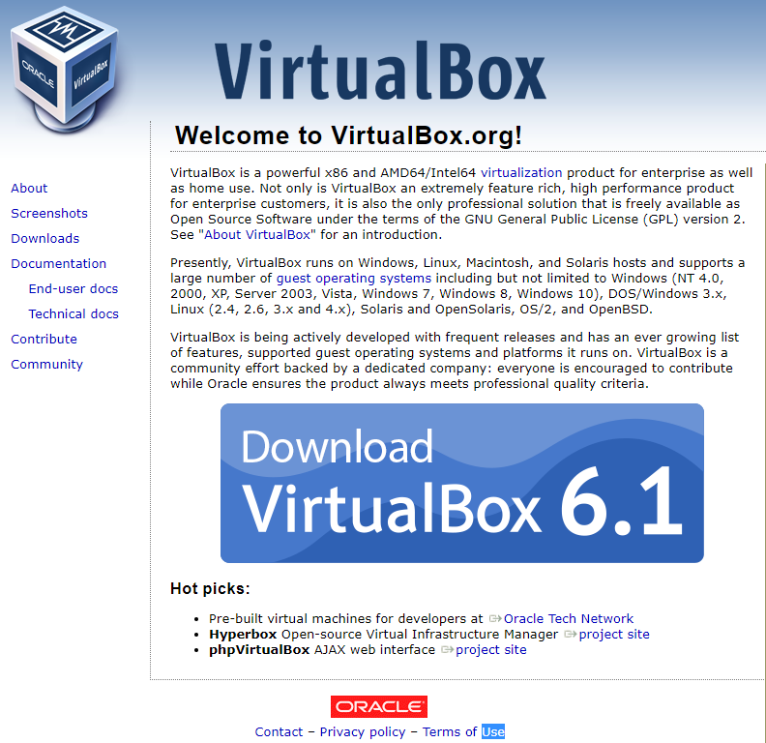
Oracle VM VirtualBox
Es un software de virtualización. Actualmente desarrollado por Oracle Corporation.
Por medio de esta aplicación es posible instalar sistemas operativos adicionales, conocidos como «sistemas invitados», dentro de otro sistema operativo «anfitrión», cada uno con su propio ambiente virtual.

Slide 11
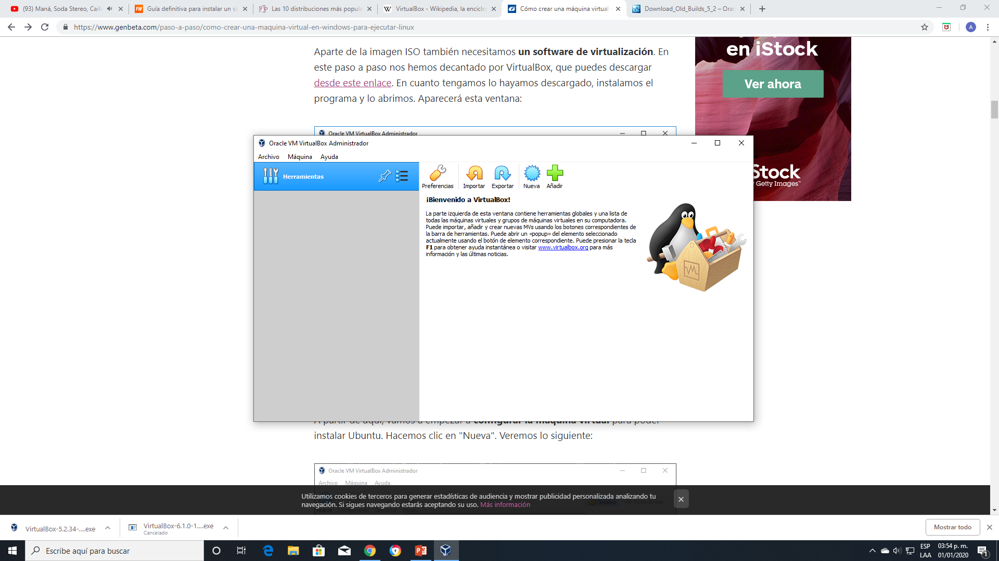
1. Después de descargarlo e instalarlo aparecerá esta ventana

Slide 12
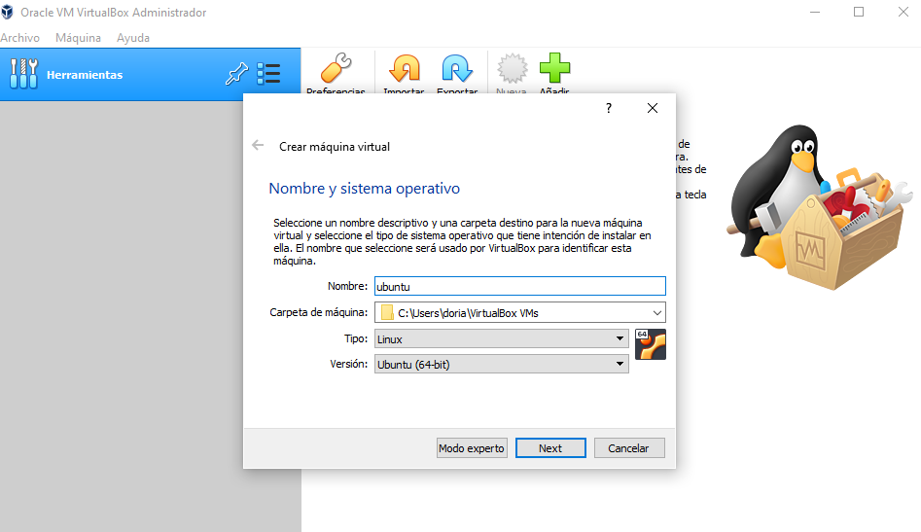
2. Hacemos clic en "Nueva“, donde modificaremos el nombre, el tipo y la versión. En este caso el tipo será Linux y en la versión dependerá de la distribución de nuestra elección.

Slide 13
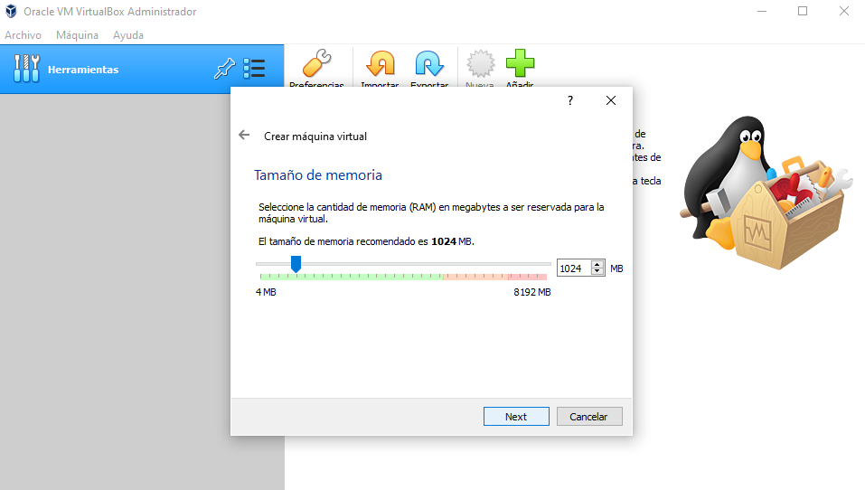
3. Pulsamos en "Next". Continuando con la asignación de la cantidad mínima de memoria RAM.

Slide 14
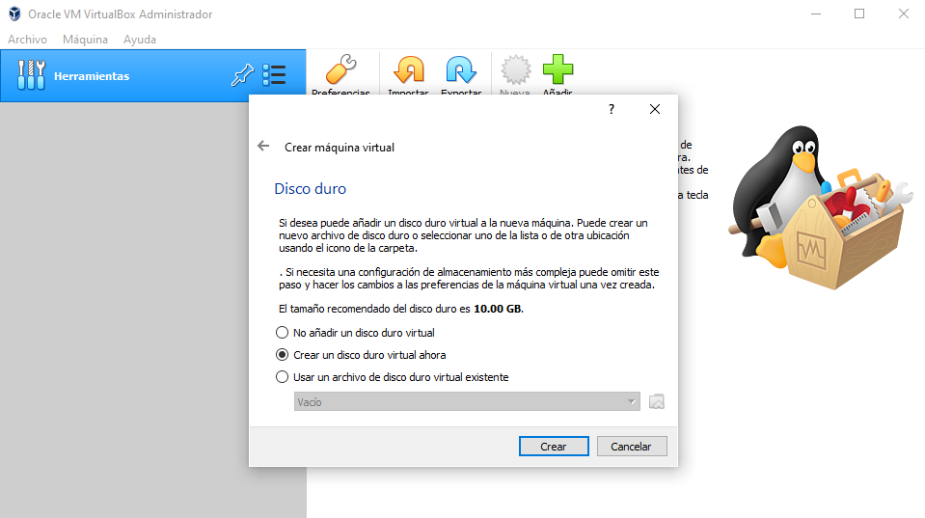
4. Crearemos un disco duro virtual, el cual contendrá el nuevo sistema operativo, seleccionando la opción por defecto.
Continuando con la selección del tipo de disco duro que usará nuestra máquina virtual. De nuevo, la opción que el programa nos marca por defecto (Virtual Disk Image o VDI)

Slide 15
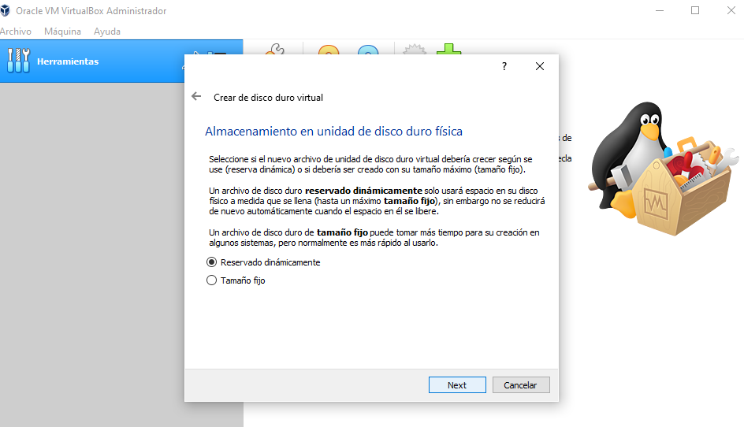
5. Indicamos que el tamaño del disco quedará dinámicamente. Esto significa que aumentará conforme se vaya llenando.

Slide 16
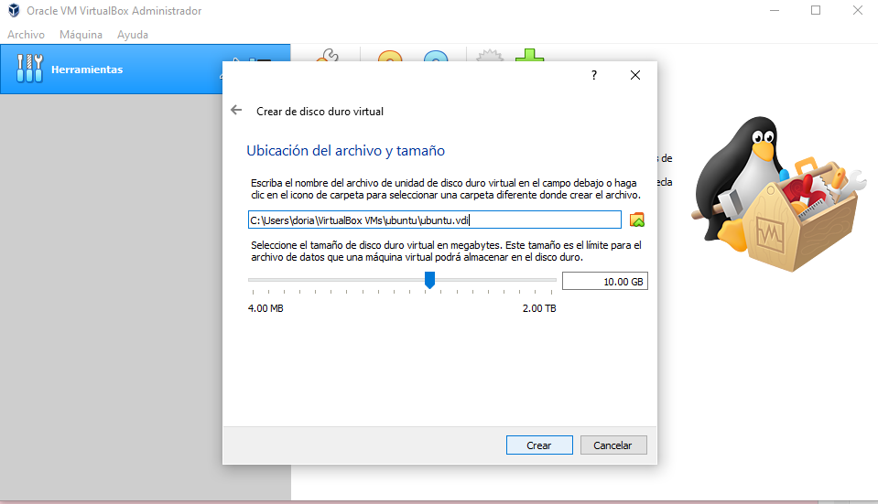
6. Estableceremos la ubicación del disco duro y elegiremos el tamaño con el que empezará a funcionar.

Slide 17
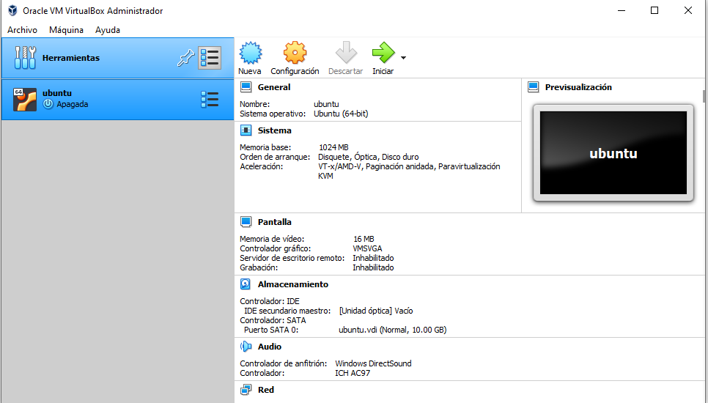
7. La máquina virtual ya está creada y configurada. Después de esto, sólo nos queda instalar el sistema operativo

Slide 18
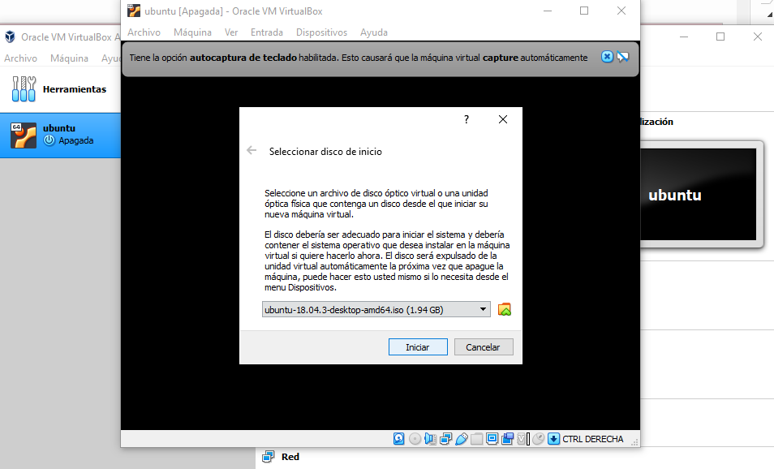
8. Ahora, seleccionaremos la maquina virtual de Ubuntu y pulsamos "Iniciar" para arrancarla. Se abrirá una segunda pantalla donde tendremos que decirle a la máquina virtual dónde hemos guardado la imagen ISO. Cuando la hayamos ubicado, pulsamos en Iniciar.

Slide 19
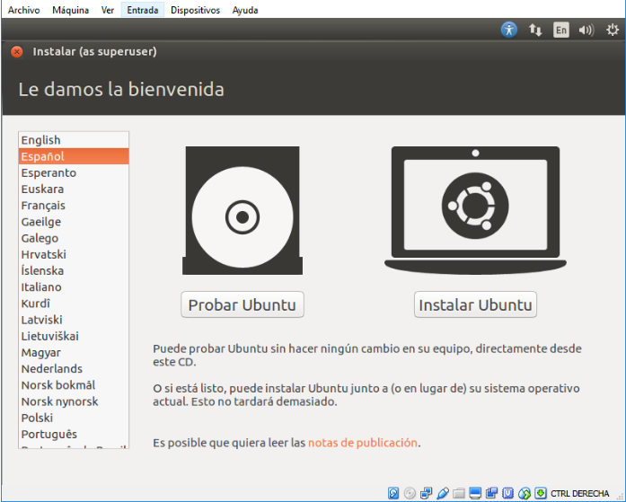
9. La máquina virtual ya está creada y configurada. Después de esto, sólo nos queda instalar el sistema operativo. En esta parte seleccionamos el idioma.

Slide 20
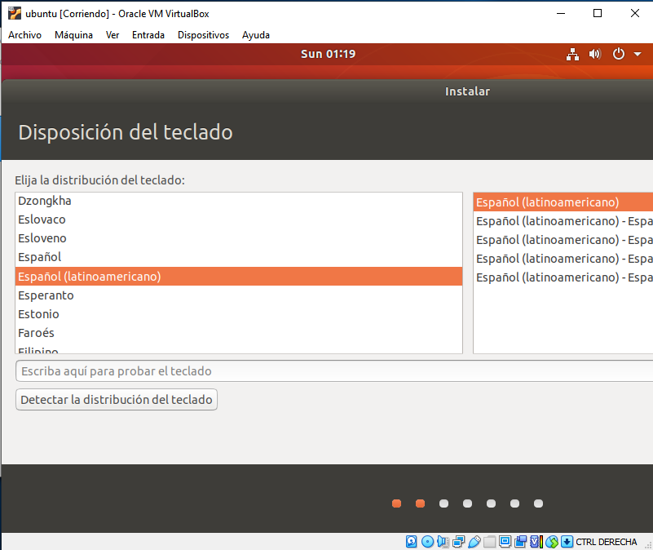
10. Continuando con la distribución del teclado.

Slide 21
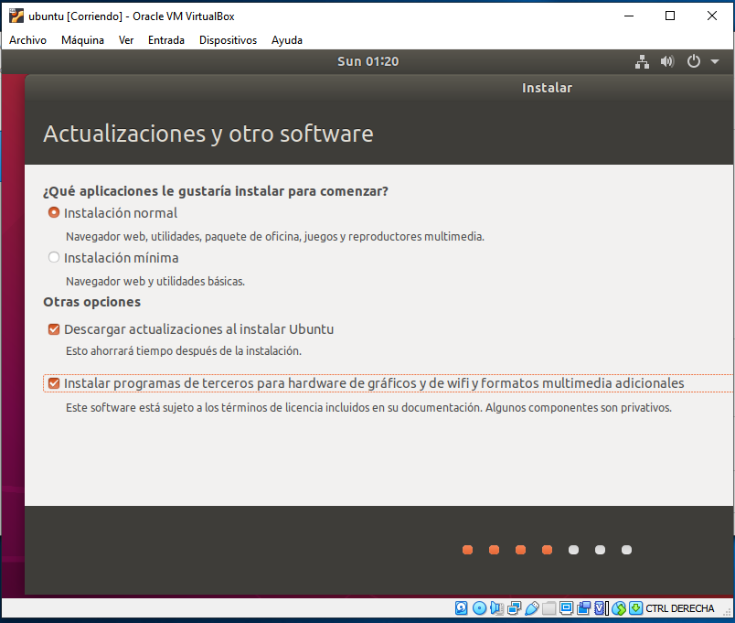
11. Escogeremos la «instalación normal!», junto con la opción de actualizaciones y programas adicionales.

Slide 22
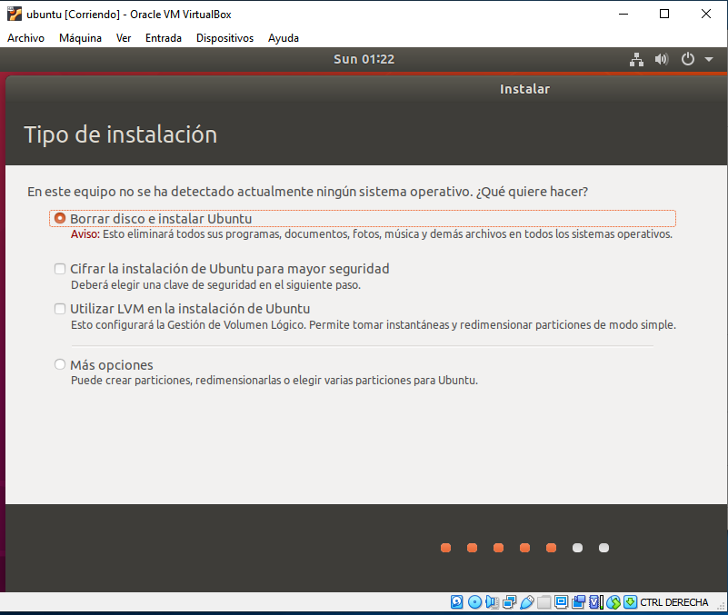
12. Nos quedaremos con la opción preestablecida, ya que el disco se encuentra vacío.

Slide 23
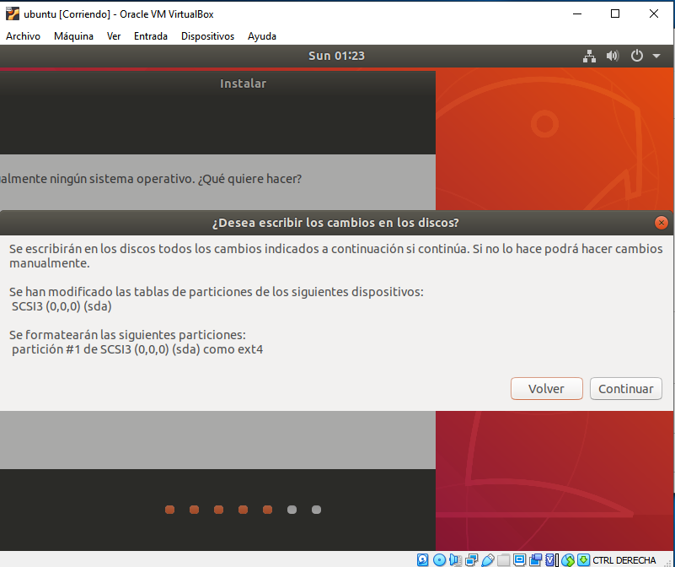
13. Aparecerá un cuadro de diálogo para confirmar las operaciones en el disco duro.

Slide 24
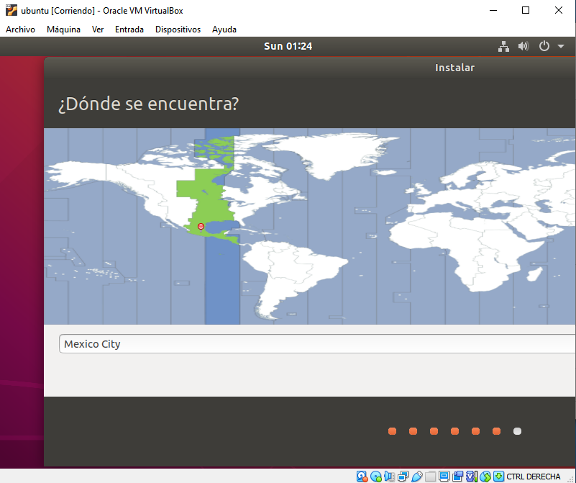
14. A continuación seleccionamos la zona horaria.

Slide 25
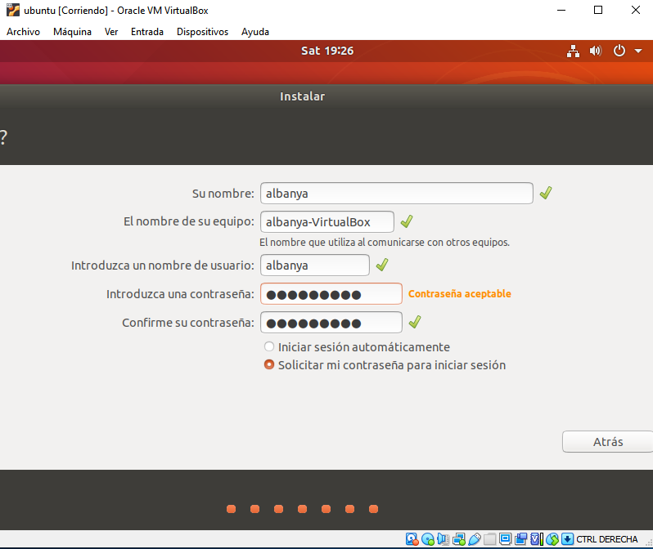
14. Por ultimo configuraremos el usuario y la contraseña para acceder al sistema operativo y realizar tareas administrativas.

Slide 26
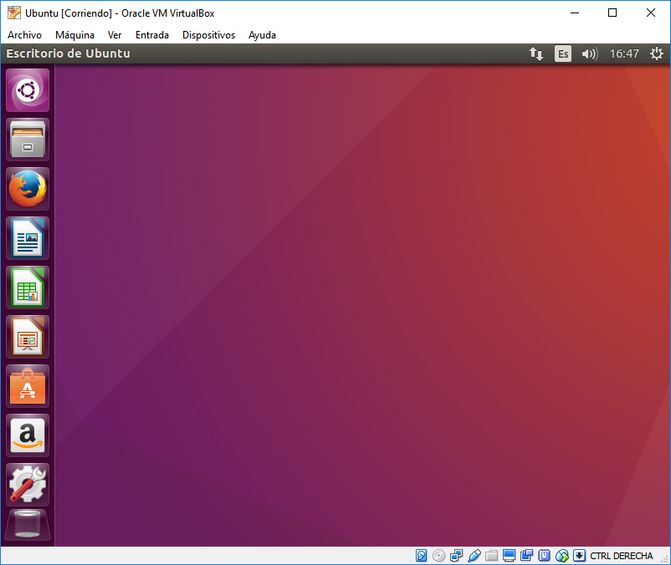
15. Listo

